Slide 1
4부 사용자 인터페이스
“5부에서는 클라이언트 측 프로그램에서 사용되는 사용자 인터페이스 구축에 관해 설명합니다”
Chapter 14 : 자바 GUI와 이벤트 처리
Chapter 15 : 스윙과 이벤트 처리
1

Slide 2
14장 자바 GUI와 이벤트 처리
Section 1 AWT와 스윙
Section 2 AWT 패키지와 주요 클래스
Section 3 프레임
Section 4 배치관리자
Section 5 컨테이너
Section 6 이벤트 개요
Section 7 이벤트 컴포넌트
Section 8 이벤트 종류
Section 9 이벤트 처리
2

Slide 3
학습 목표
자바의 GUI를 구성하는 주요 클래스의 기능과 구조에 관해 학습합니다.
GUI 구성을 위한 프레임, 배치관라자, 컨테이너에 관해 학습합니다.
이벤트의 개요와 이벤트 모델에 관해 학습합니다.
이벤트의 종류와 관련 클래스에 관해 학습합니다.
전형적인 이벤트 처리 절차와 방법에 관해 학습합니다.

Slide 4
1 AWT와 스윙(Swing)
사용자 인터페이스(User Interface)
일반적인 응용 프로그램이나 웹 프로그램에서 사용자가 접속하는 부분
GUI(Graphical User Interface)
사용자 인터페이스에 다양한 그래픽을 적용한 것
“goo-ee”라고 부름

Slide 5
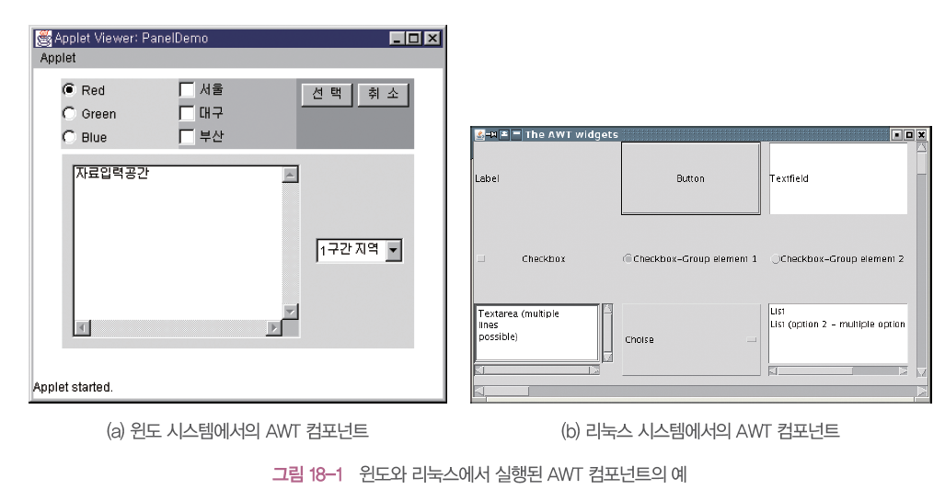
1 AWT와 스윙(Swing)
1-1 AWT(Abstract Window Toolkit)
AWT(Abstract Window Toolkit)
자바 언어는 초기에 GUI를 제공하기 위해 패키지를 제공
AWT 컴포넌트의 단점
운영체제가 제공하는 그래픽 컴포넌트와 일대일로 연결되어 작동하여야 하는 부담과 실행되는 시스템에 따라 겉모양이 다르게 보인다

Slide 6
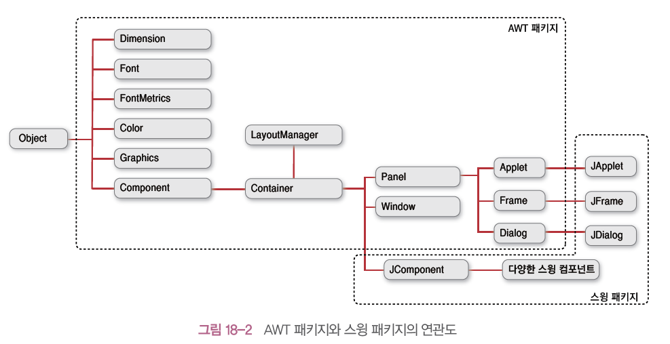
1 AWT와 스윙(Swing)
1-2 스윙(Swing)
스윙(Swing)
선(sun)사가 넷스케이프사와 공동으로 개발한 새로운 그래픽 툴킷(toolkit)
자바의 표준 클래스인 JFC(Java Foundation Classes)로 제공되고 있으며 JDK에 포함
스윙은 AWT와 달리 그래픽을 JVM이 자체적으로 처리

Slide 7
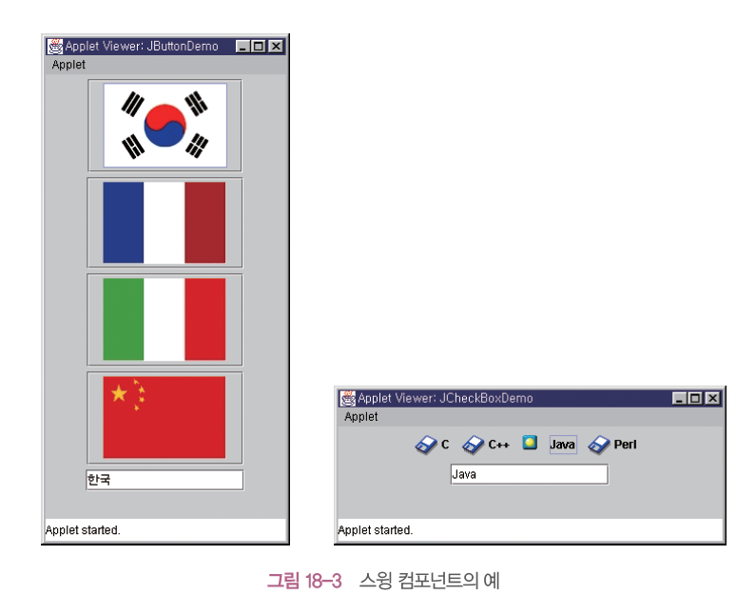
1 AWT와 스윙(Swing)
1-2 스윙(Swing)

Slide 8
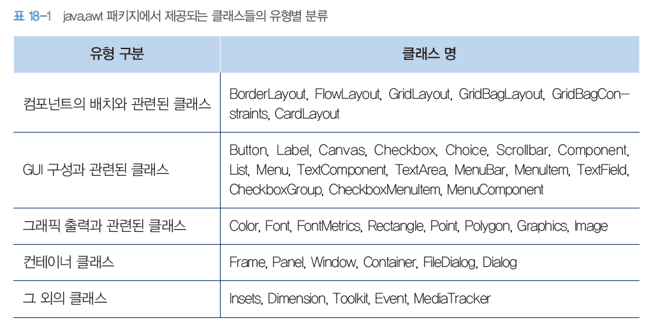
2 AWT 패키지와 주요 클래스
2-1 java.awt 패키지
java.awt 패키지
GUI 구축을 위한 컴포넌트 클래스뿐만 아니라 다른 클래스들도 많이 제공

Slide 9
2 AWT 패키지와 주요 클래스
2-2 Component 클래스
Component 클래스
추상 클래스
그래피컬 사용자 인터페이스(GUI) 구축에 필요한 많은 하위 클래스를 가지고 있음
약 100여 개의 메소드가 제공

Slide 10
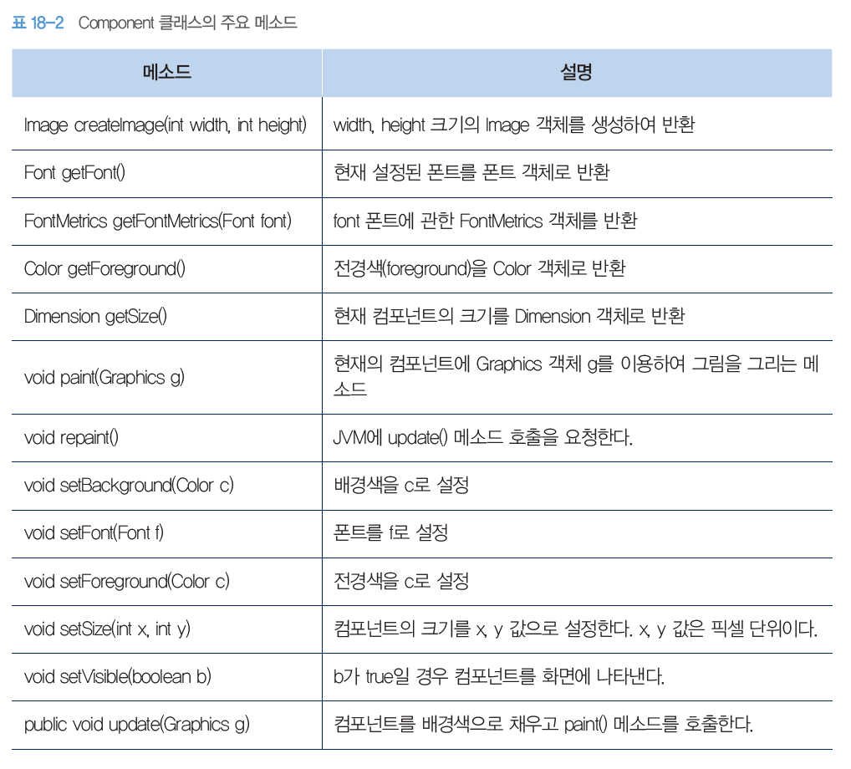
2 AWT 패키지와 주요 클래스
2-2 Component 클래스

Slide 11
2 AWT 패키지와 주요 클래스
2-3 Container 클래스
Container 클래스
Component 클래스의 하위 클래스로서 컴포넌트를 담는 쟁반 역할을 하는 클래스
사용되는 쟁반 역할을 하는 클래스는 JFrame, JPanel, Applet, JApplet 클래스

Slide 12
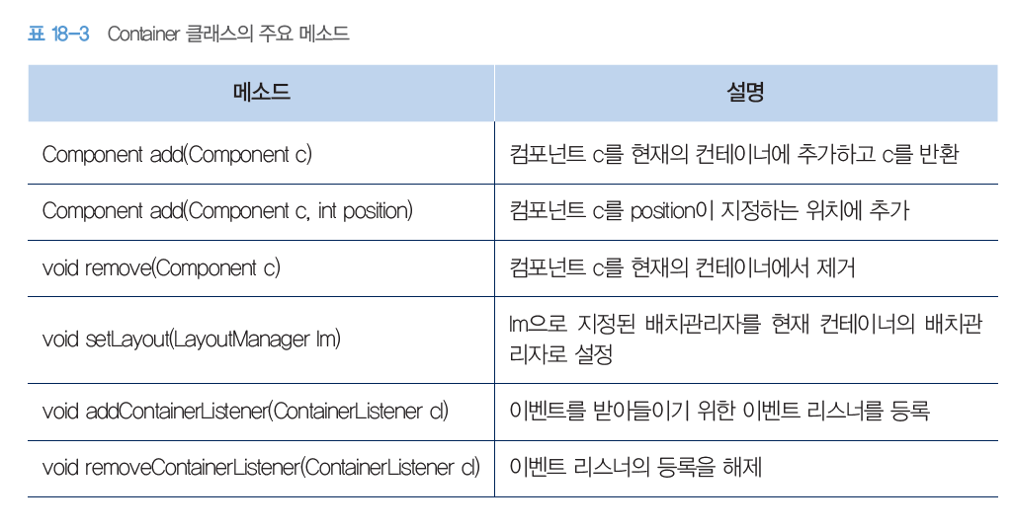
2 AWT 패키지와 주요 클래스
2-3 Container 클래스

Slide 13
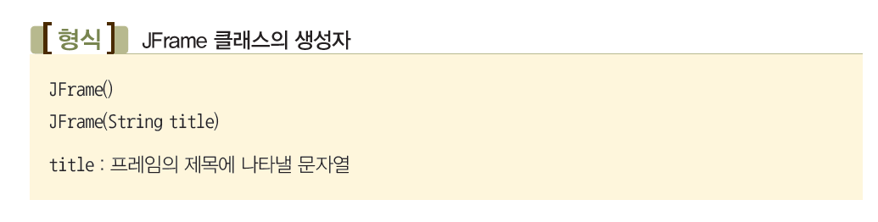
3 프레임(Frame)
응용 프로그램에서 GUI를 구축하기 위해서는 프레임 클래스를 이용
JFrame 클래스
Component → Container → Window → Frame → JFrame 형태로 상속된 클래스

Slide 14
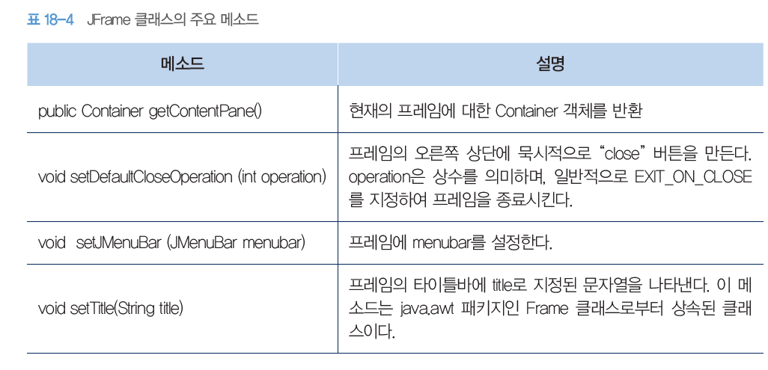
3 프레임(Frame)

Slide 15
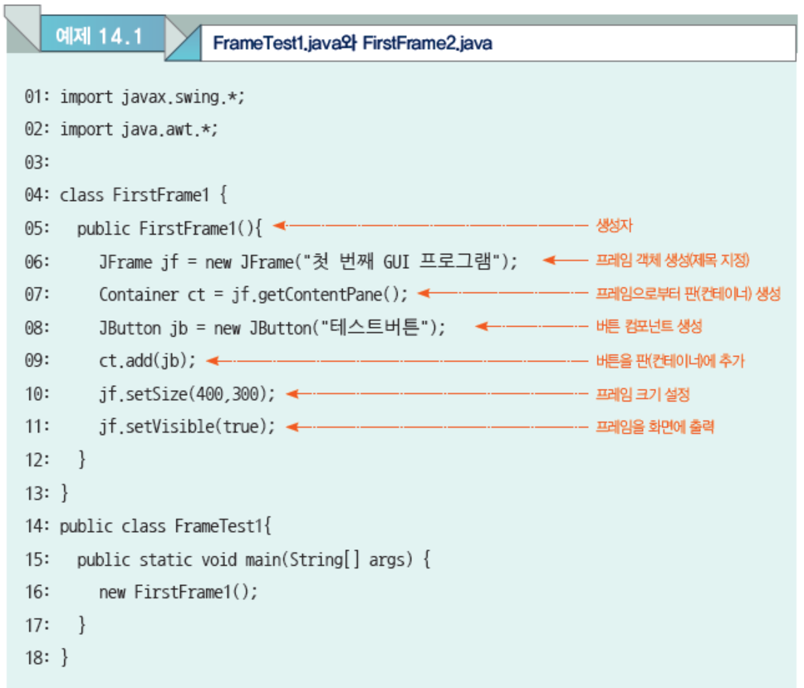
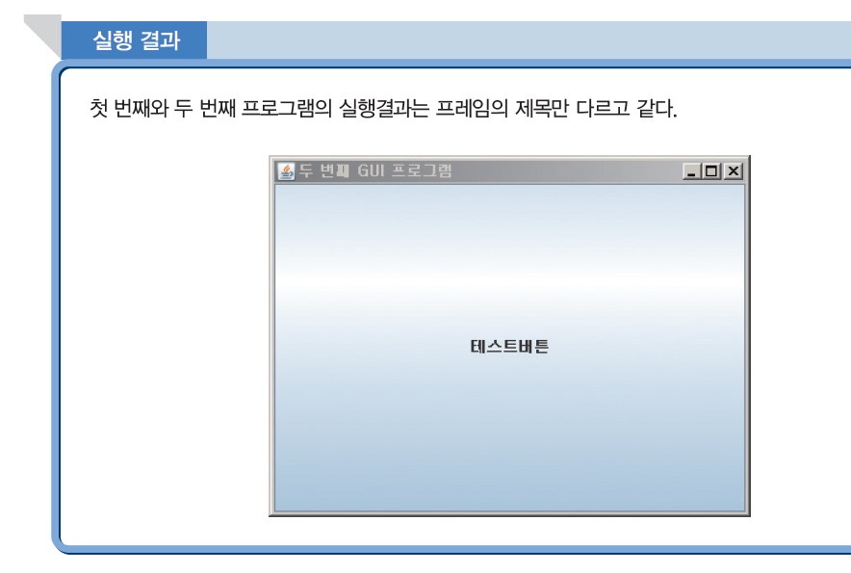
3 프레임(Frame)

Slide 16
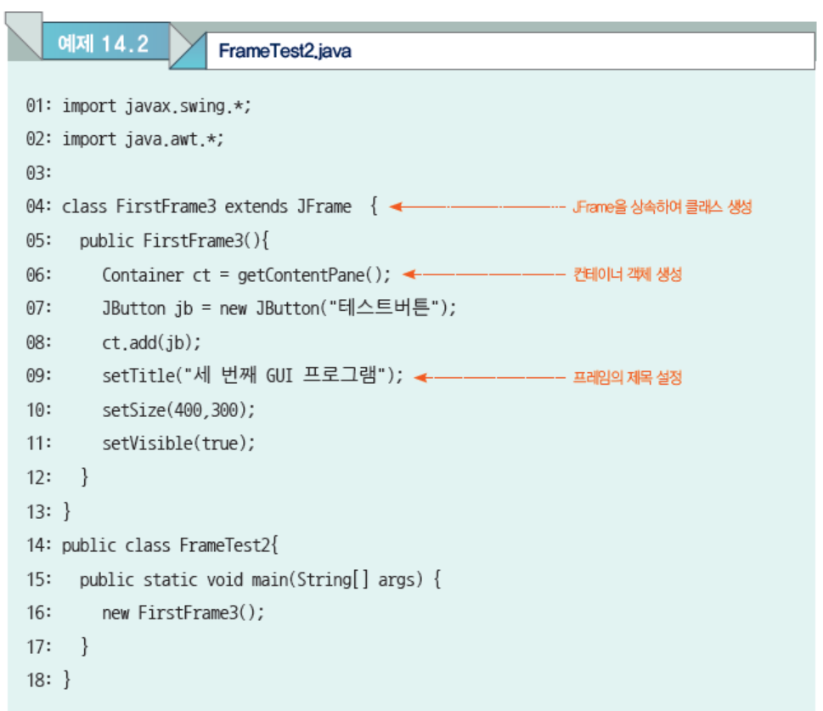
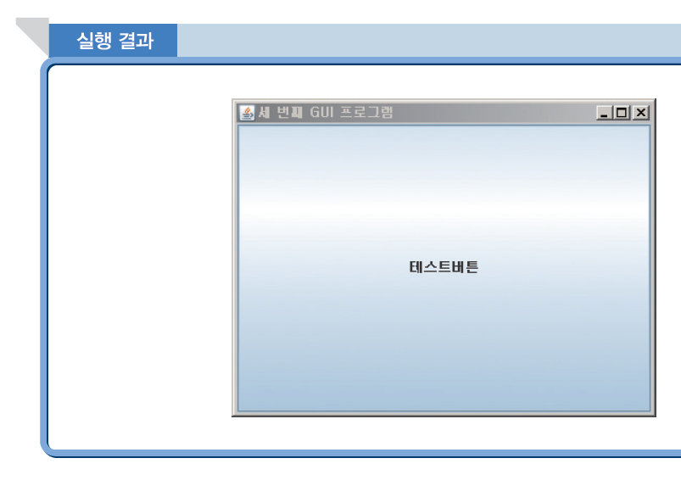
3 프레임(Frame)

Slide 17
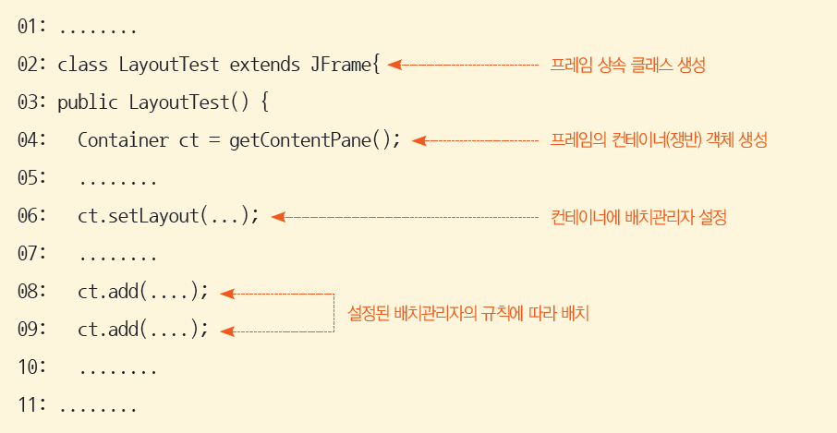
4 배치관리자(Layout Manager)
컴포넌트들은 그릇 역할을 하는 컨테이너(또는 패널)에 담기게 되며 자바에서는 컨테이너에 컴포넌트를 배치하는 다양한 방법을 배치관리자 클래스로 제공
FlowLayout, BorderLayout, GridLayout 클래스 제공
Container 클래스에서 배치관리자를 설정하는 setLayout() 메소드 제공(표18-3)

Slide 18
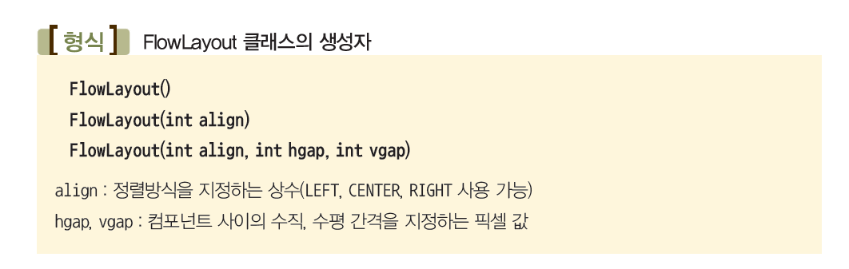
4 배치관리자(Layout Manager)
4-1 FlowLayout 클래스
컨테이너에 컴포넌트를 수평 방향으로 배치

Slide 19
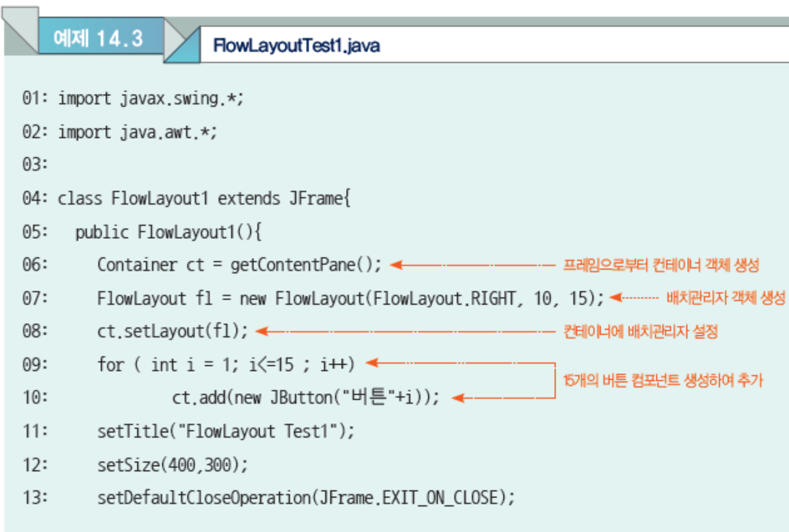
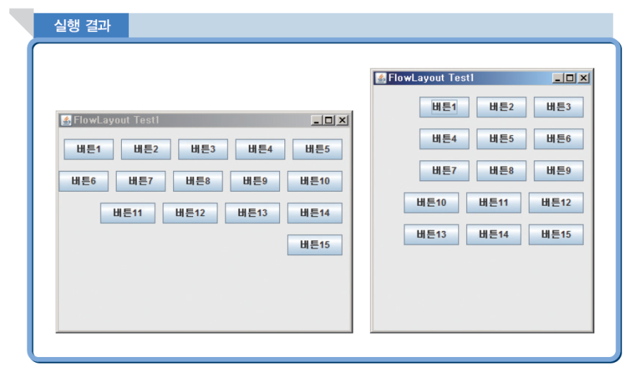
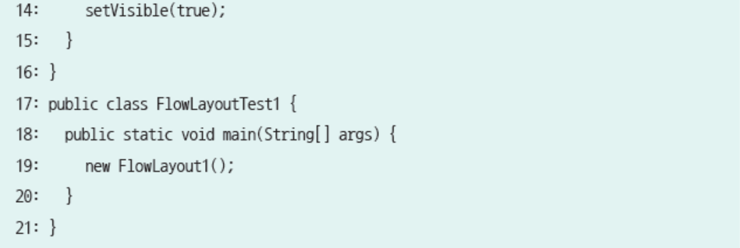
4 배치관리자(Layout Manager)
4-1 FlowLayout 클래스

Slide 20
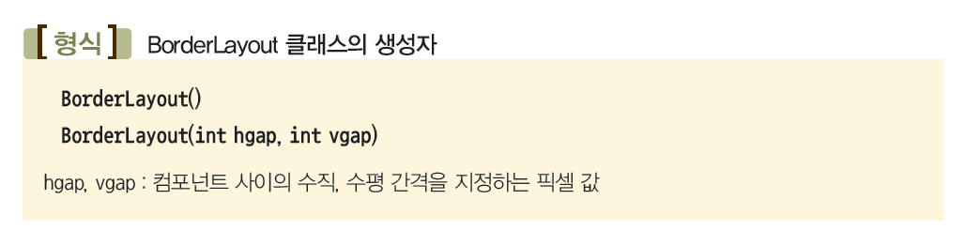
4 배치관리자(Layout Manager)
4-2 BorderLayout 클래스
컨테이너에 컴포넌트를 추가할 때 방향을 지정하여 추가
지정할 수 있는 방향 : “East”, “West”, “South”, “North”, “Center”

Slide 21
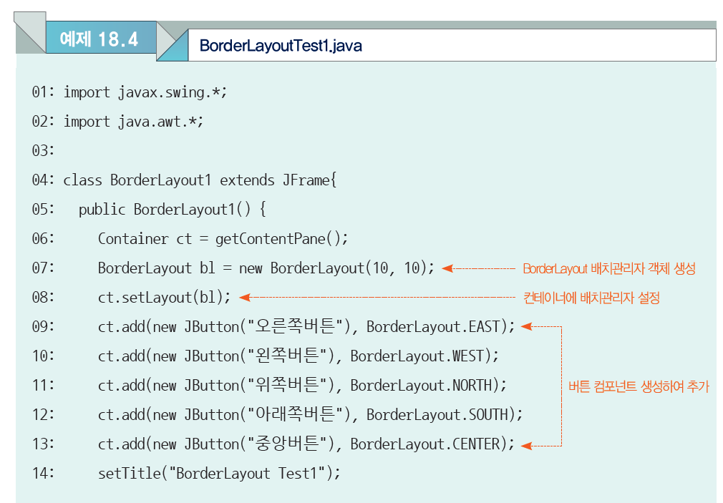
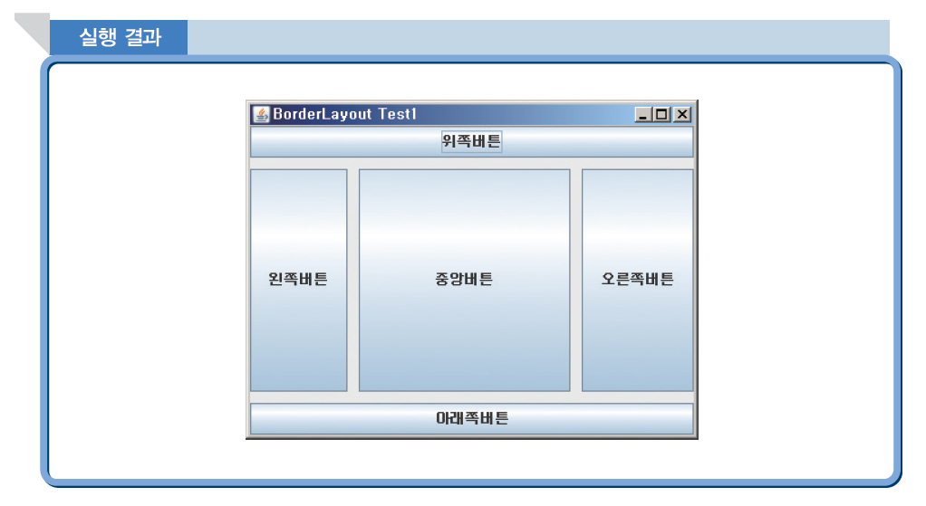
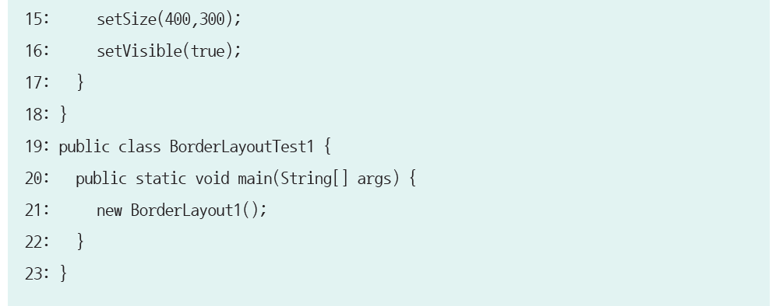
4 배치관리자(Layout Manager)
4-2 BorderLayout 클래스

Slide 22
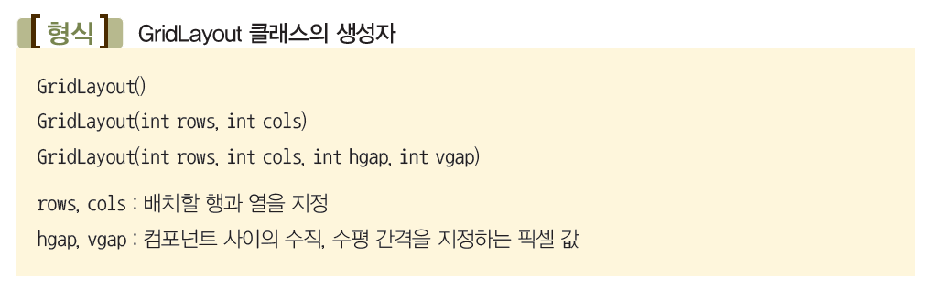
4 배치관리자(Layout Manager)
4-3 GridLayout 클래스
컨테이너에 컴포넌트를 추가할 때 행과 열을 가진 배열 형태로 배치

Slide 23
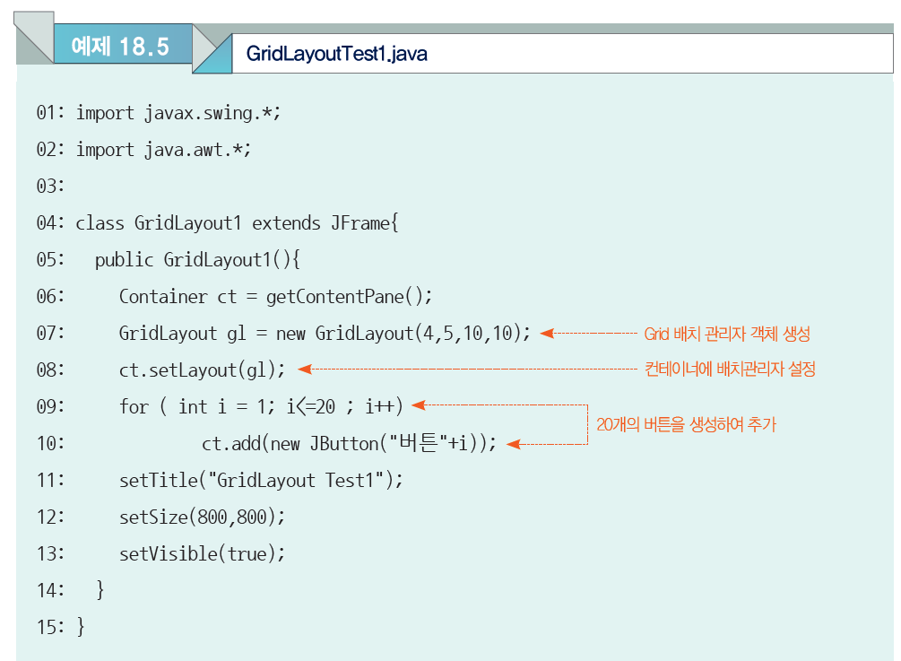
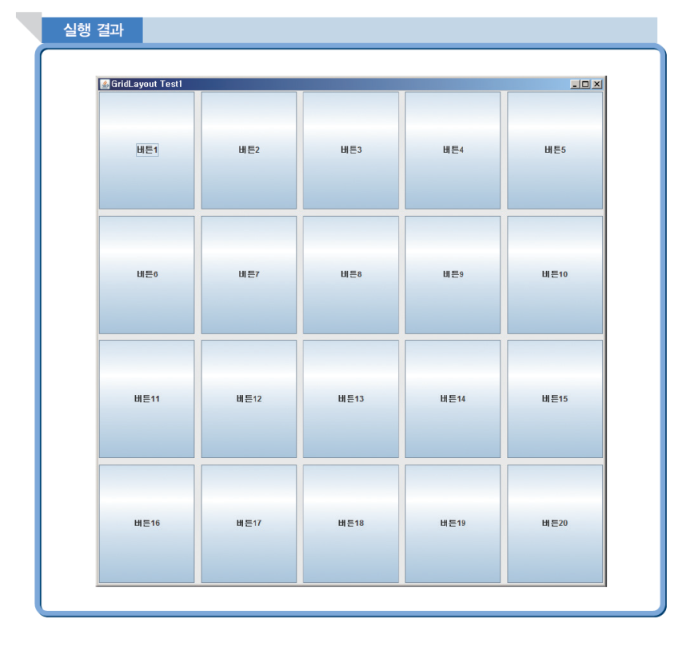
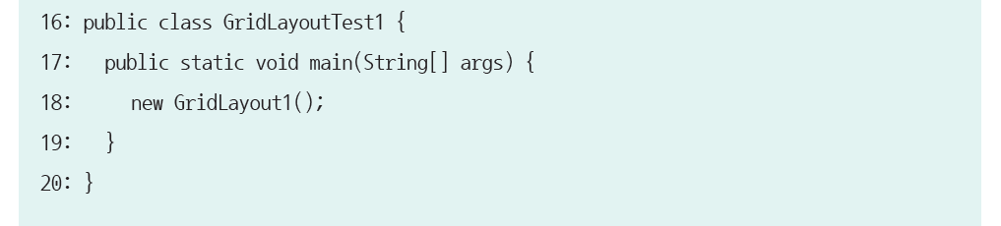
4 배치관리자(Layout Manager)
4-3 GridLayout 클래스

Slide 24
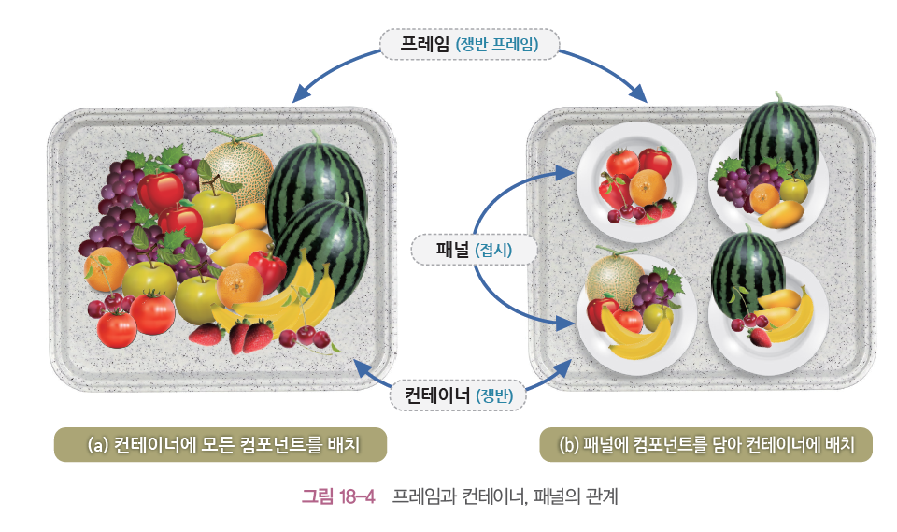
5 컨테이너(Container)
그릇 역할을 하는 클래스 : Container 클래스와 JPanel 클래스
Container클래스는 JFrame 객체의 getContentPane() 메소드에 의해 생성하여 사용
JPanel 클래스는 직접 생성하여 사용

Slide 25
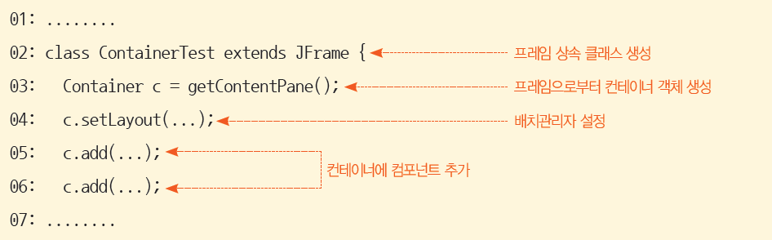
5 컨테이너(Container)
프레임으로부터 쟁반을 생성하여 컴포넌트 추가하는 예

Slide 26
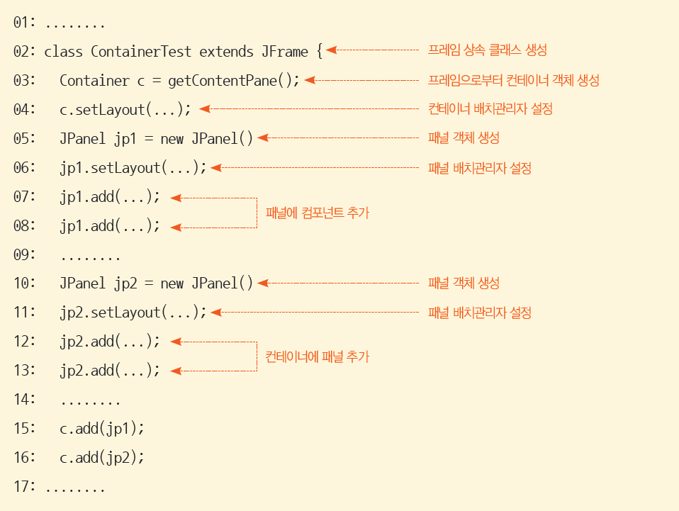
5 컨테이너(Container)
접시(Jpanel)에 컴포넌트를 추가한 다음 접시를 쟁반에 배치하는 예

Slide 27
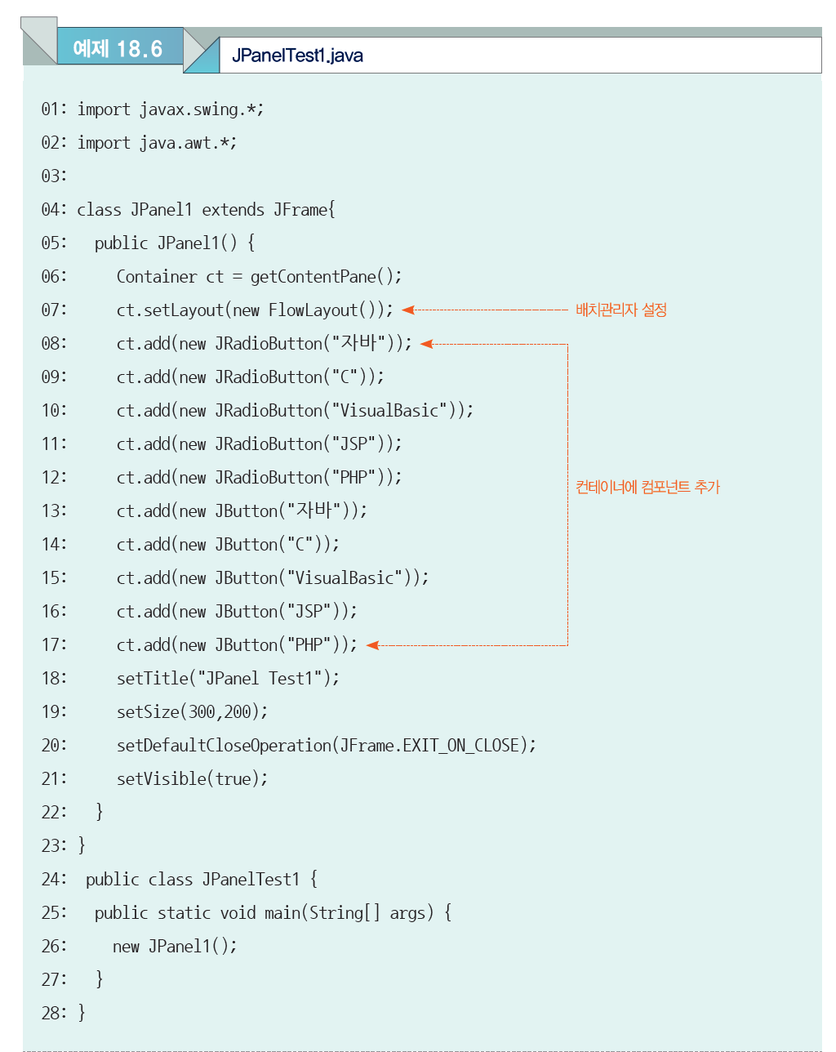
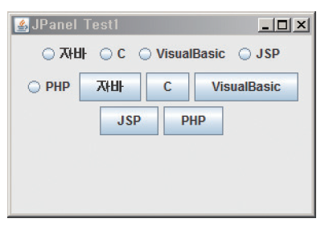
5 컨테이너(Container)

Slide 28
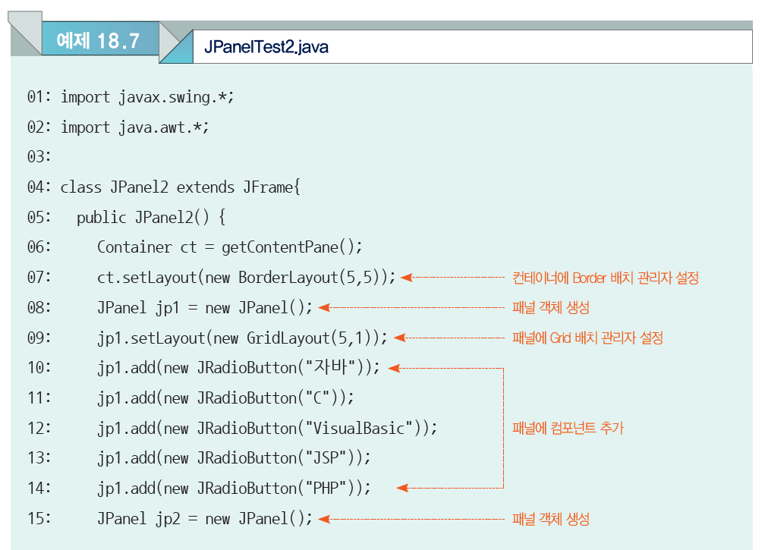
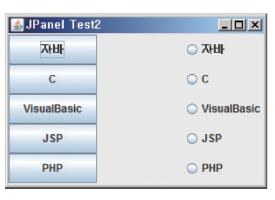
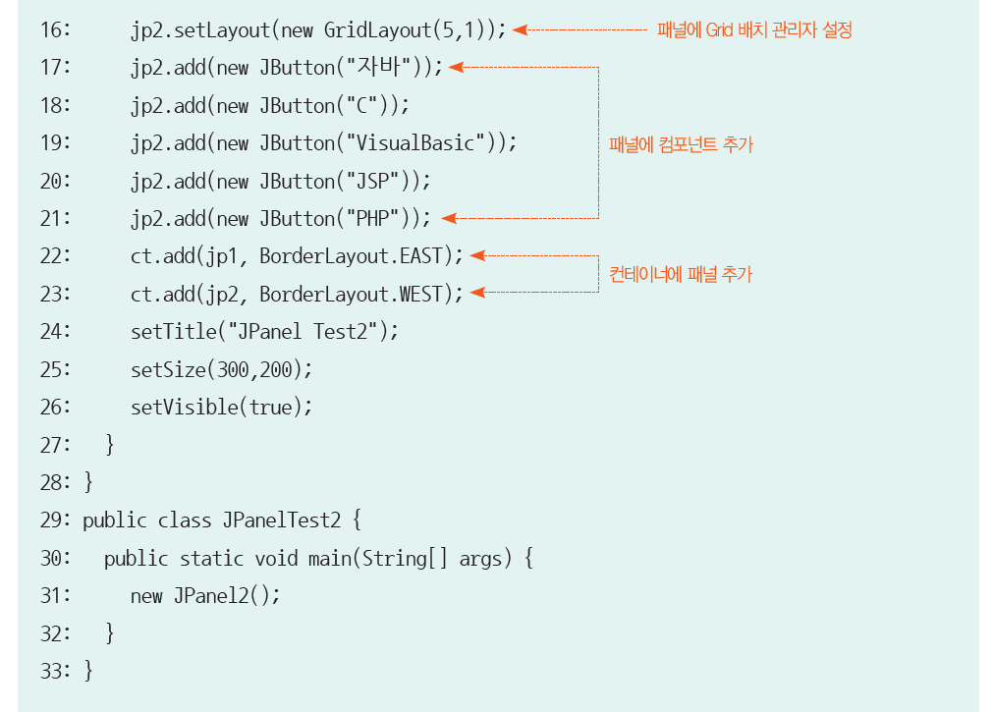
5 컨테이너(Container)

Slide 29
6 이벤트 개요
이벤트(event)
사용자의 입력, 즉 키보드, 마우스 등의 장치로부터 발생하는 모든 사건을 의미
이벤트 지향(event-driven) 프로그램
프로그램은 무한 루프를 돌면서 사용자의 이벤트가 발생하기를 기다림
사용자의 이벤트가 발생하면, 그 이벤트를 처리하고 다시 무한 루프에 빠지게 됨

Slide 30
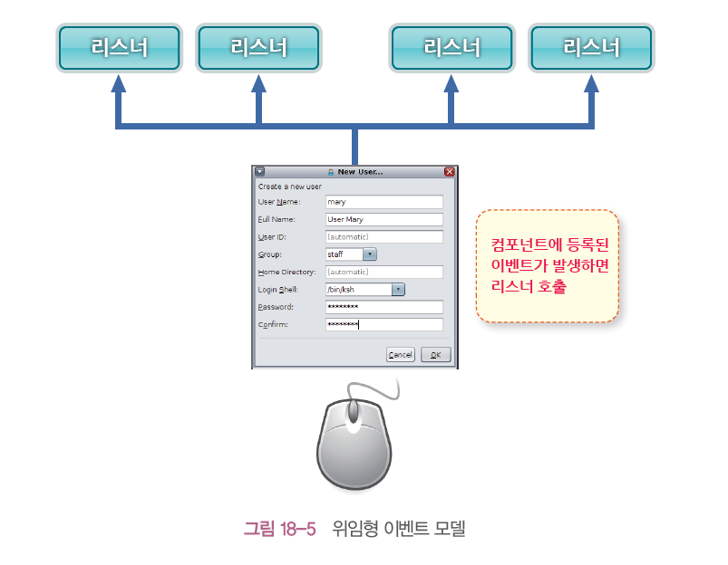
2 자바의 이벤트 모델
위임형 이벤트 모델(delegation event model)
자바의 이벤트 처리 모델

Slide 31
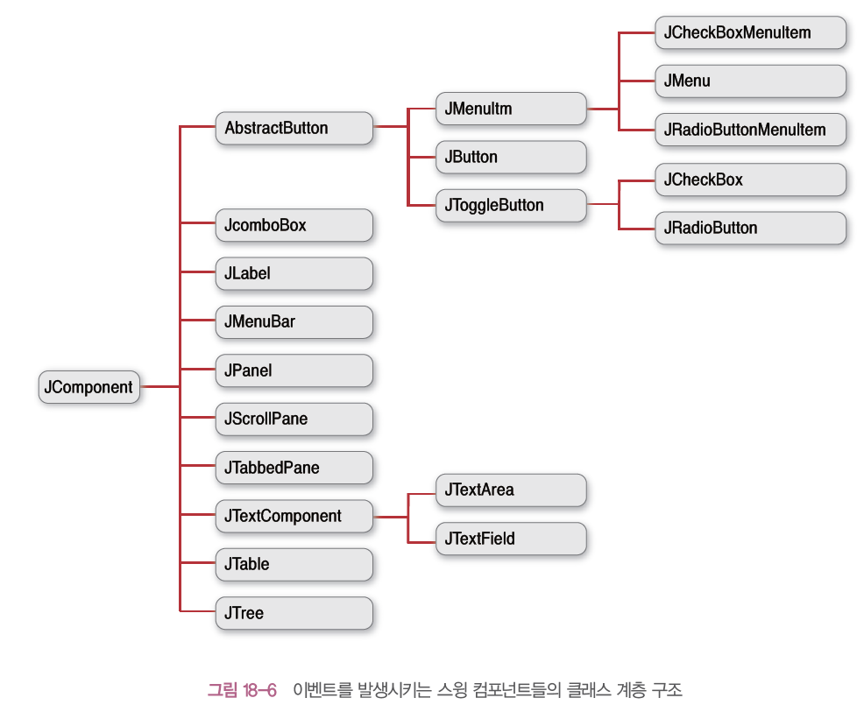
7 이벤트 관련 컴포넌트
자바에서의 대부분의 이벤트는 GUI 관련 컴포넌트에서 발생
주요 이벤트를 발생시키는 컴포넌트들의 클래스 계층 구조

Slide 32
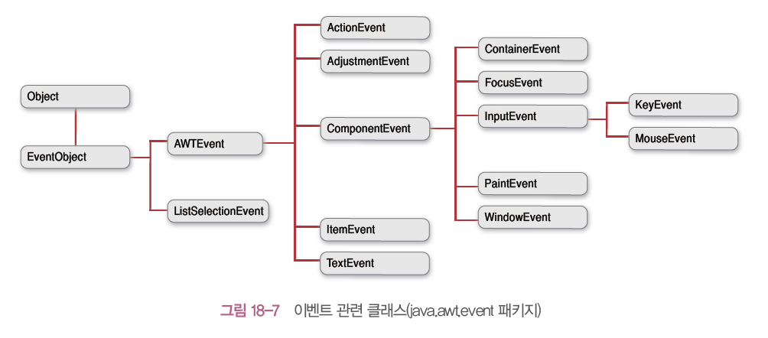
8 이벤트 종류
자바에서는 이벤트를 객체로 처리
각 컴포넌트들은 다양한 종류의 이벤트를 발생
이벤트 관련 클래스
자바에서는 이벤트와 연관된 클래스들을 java.awt.event 패키지로 제공

Slide 33
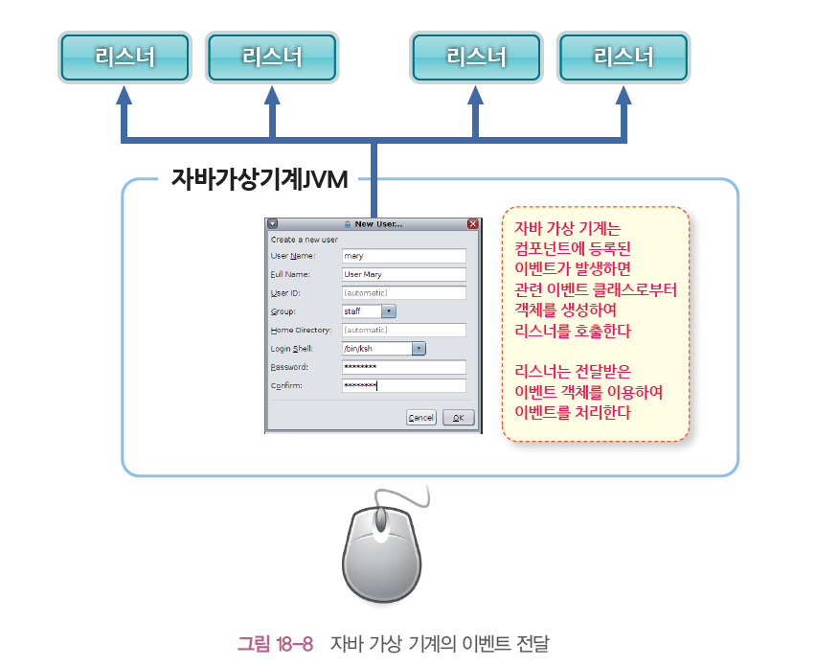
8 이벤트 종류

Slide 34
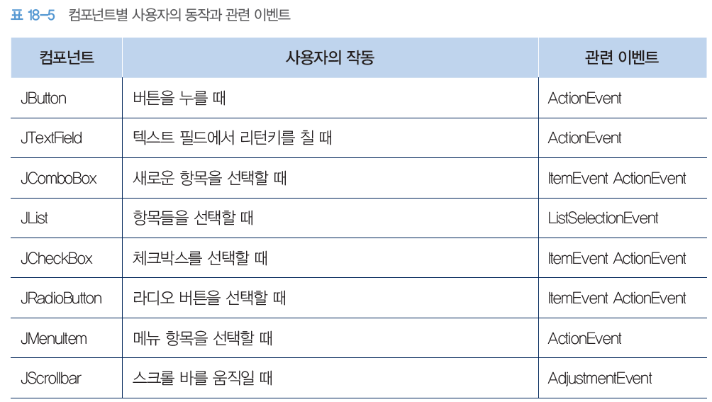
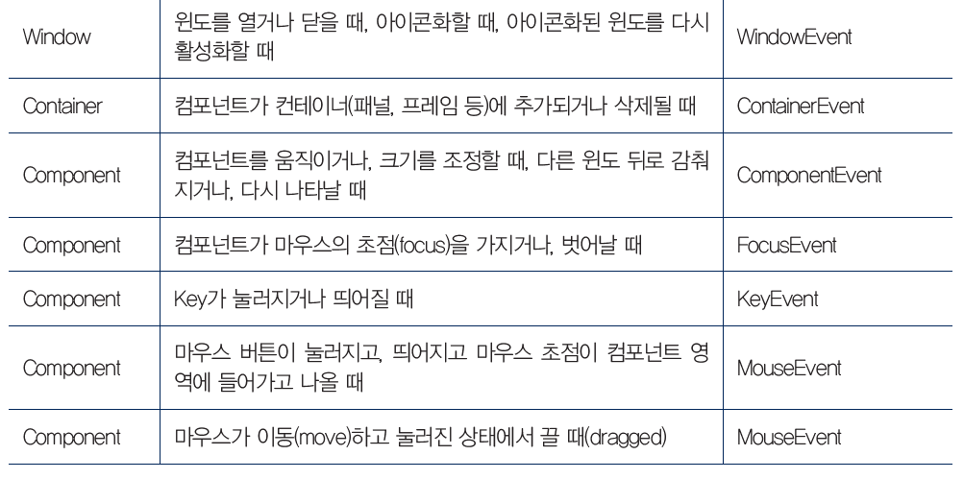
8 이벤트 종류

Slide 35
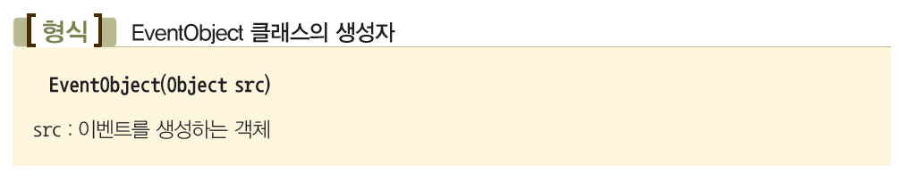
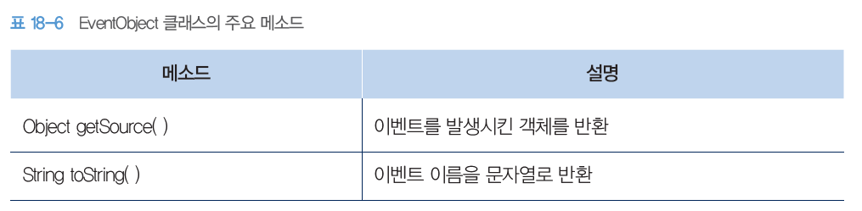
8 이벤트 종류
8-1 EventObject 클래스와 AWTEvent 클래스
EventObject 클래스
대부분의 주요 이벤트 클래스들이 EventObject 클래스로부터 상속

Slide 36
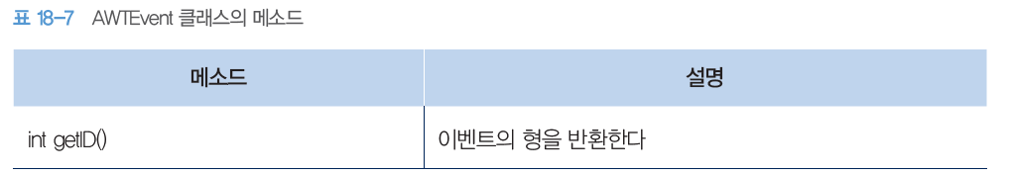
8 이벤트 종류
8-1 EventObject 클래스와 AWTEvent 클래스
AWTEvent 클래스
EventObject 클래스로부터 상속된 클래스

Slide 37
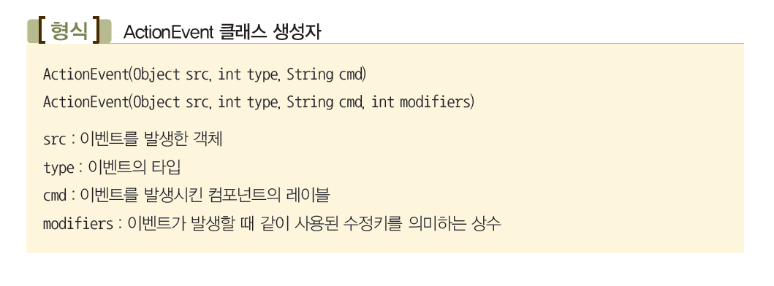
8 이벤트 종류
8-2 ActionEvent 클래스
Action 이벤트
버튼이 눌려졌거나, 리스트 항목이 선택되었을 때 ,메뉴의 한 항목이 선택되었을 때 발생
가장 많이 사용되는 이벤트 클래스

Slide 38
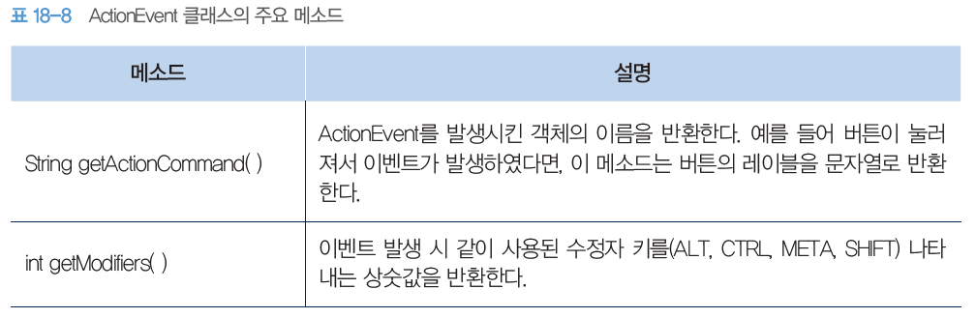
8 이벤트 종류
8-2 ActionEvent 클래스
이벤트가 발생되었을 때 같이 사용된 수정자(modifier)키를 구분하기 위한 4개의 상수를 제공
ALT_MASK : 수정자 키로 ALT 키를 사용
CTRL_MASK : 수정자 키로 CTRL 키를 사용
META_MASK : 수정자 키로 META 키를 사용
SHIFT_MASK : 수정자 키로 SHIFT 키를 사용

Slide 39
8 이벤트 종류
8-3 AdjustmentEvent 클래스
Adjustment 이벤트
스크롤 바의 위치가 이동되면 발생
5가지 유형
BLOCK_DECREMENT : 스크롤 바의 값을 감소시키는 경우
BLOCK_INCREMENT : 스크롤 바의 값을 증가시키는 경우
TRACK : 스크롤 바를 드래그(drag) 하는 경우
UNIT_INCREMENT : 스크롤 바의 값을 상향 버튼을 사용하여 증가시키는 경우
UNIT_DECREMENT : 스크롤 바의 값을 하향 버튼을 사용하여 감소시키는 경우

Slide 40
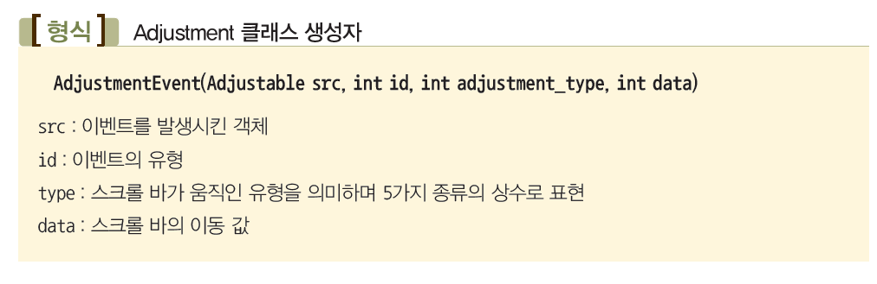
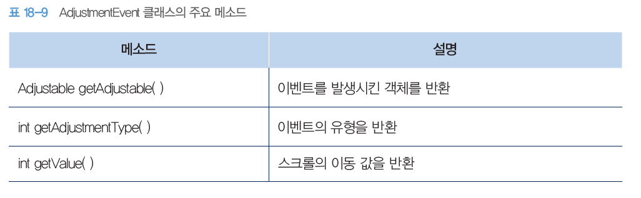
8 이벤트 종류
8-3 AdjustmentEvent 클래스

Slide 41
8 이벤트 종류
8-4 ItemEvent 클래스
ItemEvent
체크박스나 리스트 항목이 선택되었을 때 또는 메뉴의 한 항목이 선택되었거나 선택된 항목이 해제될 때 발생
이벤트의 유형을 구분하기 위한 두 개의 상수를 제공
SELECTED : 한 항목이 선택되었을 때
DESELECTED : 선택된 항목이 해제되었을 때

Slide 42
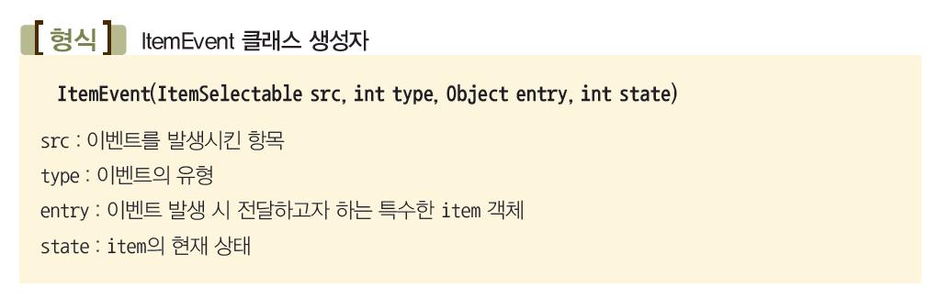
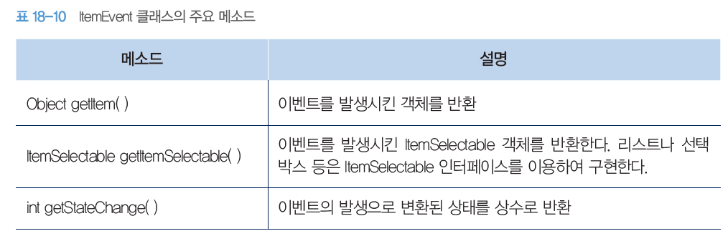
8 이벤트 종류
8-4 ItemEvent 클래스

Slide 43
8 이벤트 종류
8-5 KeyEvent 클래스
KeyEvent
키보드로부터 입력이 일어날 때 발생
이벤트의 유형을 구분하기 위해 3개의 상수를 사용
KEY_PRESSED : 키가 눌러졌을 때
KEY_RELEASED : 키가 띄어졌을 때
KEY_TYPED : 키에 의해 문자가 생성되었을 때

Slide 44
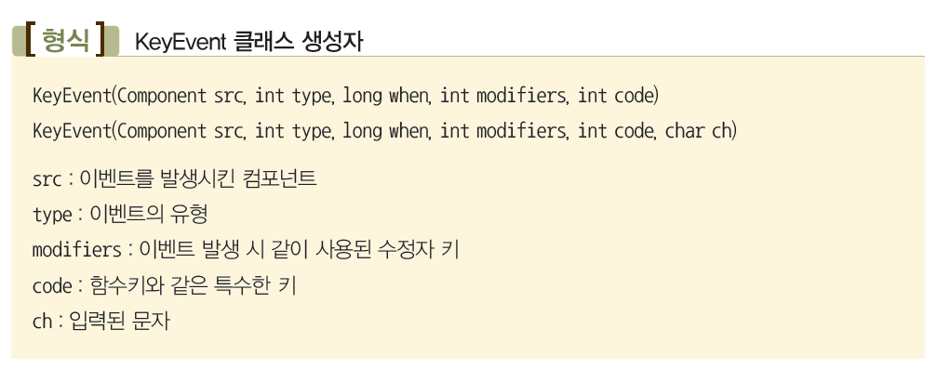
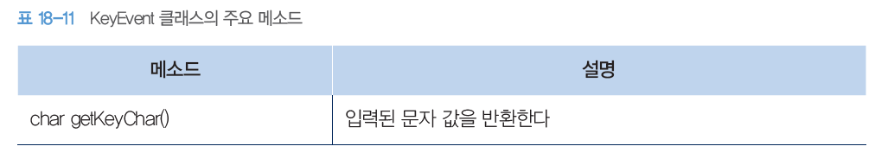
8 이벤트 종류
8-5 KeyEvent 클래스

Slide 45
8 이벤트 종류
8-6 MouseEvent 클래스
MouseEvent
매우 다양한 형태로 발생
사용자가 마우스를 이용하여 작동하는 대부분의 행동에 이벤트가 발생
이벤트의 유형을 구분하기 위해 7개의 상수를 사용
MOUSE_CLICKED : 마우스 클릭
MOUSE_DRAGGED : 마우스 드래그
MOUSE_ENTERED : 마우스가 컴포넌트 영역에 진입
MOUSE_EXITED : 마우스가 컴포넌트 영역에서 나왔을 때
MOUSE_MOVED : 마우스가 이동할 때
MOUSE_PRESSED : 마우스가 눌러졌을 때
MOUSE_RELEASED : 마우스가 띄어졌을 때

Slide 46


8 이벤트 종류
8-6 MouseEvent 클래스

Slide 47
9 이벤트 처리 : 리스너 인터페이스
이벤트 리스너 인터페이스를 이용하여 이벤트를 처리하기 위한 순서
처리할 이벤트의 종류를 결정
이벤트에 적합한 이벤트 리스너 인터페이스를 사용하여 클래스를 작성
이벤트를 받아들일 각 컴포넌트에 리스너를 등록
리스너 인터페이스에 선언된 메소드를 오버라이딩하여 이벤트 처리 루틴 작성
ava.awt.event 패키지
각각의 이벤트 클래스와 연관된 이벤트 리스너 인터페이스를 제공

Slide 48

9 이벤트 처리 : 리스너 인터페이스(Listener Interface)
이벤트 클래스와 인터페이스, 인터페이스에 선언된 메소드

Slide 49

9 이벤트 처리 : 리스너 인터페이스(Listener Interface)
이벤트 클래스와 인터페이스, 인터페이스에 선언된 메소드

Slide 50



9 이벤트 처리 : 리스너 인터페이스(Listener Interface)

Slide 51
9 이벤트 처리 : 리스너 인터페이스
자바에서는 다양한 방법으로 이벤트를 처리 가능
GUI를 제공하는 클래스에서 직접이벤트를 처리하는 방법
이벤트 처리를 위한 클래스를 따로 만들어 사용하는 방법
내부 클래스를 사용하여 이벤트를 처리하는 방법
무명(anonymous) 클래스를 이용하는 방법
람다식(java 1.8)을 이용하는 방법
이 책에서는 가장 많이 사용하는 세 가지 방법에 관해서만 기술

Slide 52
9 이벤트 처리 : 리스너 인터페이스
9-1 GUI 클래스에서 이벤트 처리
GUI를 제공하는 클래스 내에서 처리하는 방법
처리가 요구되는 이벤트를 결정
관련된 리스너 인터페이스를 포함하여 클래스 작성
인터페이스에 선언된 메소드를 오버라이딩하여 이벶트 처리 루틴 작성

Slide 53



9 이벤트 처리 : 리스너 인터페이스
9-1 GUI 클래스에서 이벤트 처리

Slide 54

9 이벤트 처리 : 리스너 인터페이스
9-2 내부 클래스를 이용한 이벤트 처리
자바에서는 클래스 내부에 새로운 클래스를 포함하여 사용하는 것을 허용
이러한 클래스를 내부inner 클래스라고 한다
내부 클래스는 다른 용도로도 사용할 수 있지만, 이벤트를 처리할 때 유용

Slide 55



9 이벤트 처리 : 리스너 인터페이스
9-2 내부 클래스를 이용한 이벤트 처리

Slide 56

9 이벤트 처리 : 리스너 인터페이스
9-3 독립된 이벤트 처리 클래스를 이용한 이벤트 처리
이벤트 처리를 위한 클래스를 별로로 작성하여 이벤트를 처리하는 방법

Slide 57


9 이벤트 처리 : 리스너 인터페이스
9-3 독립된 이벤트 처리 클래스를 이용한 이벤트 처리

Slide 58
학습정리
AWT와 스윙
AWT는 실행되는 시스템의 운영체제가 제공하는 그래픽 컴포넌트를 사용하여 구현하였으므로 시스템에 다라 다르게 보이는 단점이 있습니다.
스윙은 AWT와 달리 그래픽을 자바가상기계JVM가 자체적으로 처리하고 있습니다. 스윙은 대부분의 컴포넌트들을 자바 시스템이 처리합니다.
AWT 패키지와 주요 클래스
Component 클래스는 추상 클래스로써 GUI 구축에 필요한 많은 하위 클래스를 가지고 있습니다
Container 클래스는 Component 클래스의 하위 클래스로서 컴포넌트를 담는 쟁반 역할을 하는 클래스입니다.

Slide 59
학습정리
프레임
프레임은 GUI를 구축할 때 필수적으로 사용해야 하는 틀frame을 제공하는 컴포넌트입니다.
JFrame 클래스는 Component → Container → Window → Frame → JFrame 형태로 상속된 클래스입니다.
배치 관리자
자바에서는 컨테이너에 컴포넌트를 배치하는 다양한 방법을 배치관리자 클래스로 제공하고 있습니다.
배치관리자로 FlowLayout, BorderLayout, GridLayout 클래스를 제공합니다.
컨테이너
자바에서 그릇 역할을 하는 클래스는 Container 클래스와 JPanel 클래스입니다.
최상위 그릇 역할은 Container 클래스가 담당하고, 접시에 해당하는 역할은 JPanel 클래스 담당합니다.

Slide 60
학습정리
이벤트와 이벤트 모델
이벤트(event)란 사용자의 입력, 즉 키보드, 마우스 등의 장치로부터 발생하는 모든 사건을 의미합니다.
응용 프로그램은 컴포넌트로부터 발생하는 모든 사용자의 작동(마우스 클릭, 키보드 입력, 마우스 움직임 등), 즉 이벤트를 처리할 수 있어야 합니다.
자바의 이벤트 처리 모델은 위임형 이벤트 모델delegation event model입니다.
위임형 모델은 GUI의 한 컴포넌트에서 이벤트가 발생되면, 하나 또는 하나 이상의 이벤트 리스너listener에 이벤트 처리를 넘겨주는 방식입니다.
자바는 GUI 관련 컴포넌트에서 대부분의 이벤트가 발생합니다.
이벤트 종류
자바에서는 이벤트를 객체로 처리합니다. 객체로 처리한다는 의미는 클래스를 가진다는 의미입니다. 자바에서는 이벤트와 연관된 클래스들을 java.awt.event 패키지로 제공하고 있습니다.
각 컴포넌트들은 다양한 종류의 이벤트를 발생시킵니다.

Slide 61
학습정리
JVM은 각 컴포넌트에 이벤트가 발생하면, 관련된 이벤트 클래스로부터 객체를 생성해서 해당 처리 루틴에 넘겨주게 됩니다.
이벤트 처리 : 이벤트 리스너
사용자는 이벤트를 처리할 클래스를 작성할 때 적합한 이벤트 리스너를 포함하여 작성하여야 합니다.
이벤트 리스너 인터페이스를 이용하여 이벤트를 처리하기 위해 다음과 같은 순서로 프로그램을 작성하여야 한다.
처리할 이벤트의 종류를 결정
이벤트에 적합한 이벤트 리스너 인터페이스를 사용하여 클래스를 작성
이벤트를 받아들일 각 컴포넌트에 리스너를 등록
리스너 인터페이스에 선언된 메소드를 오버라이딩하여 이벤트 처리 루틴 작성

Slide 62
수고하셨습니다. 제출 연습 문제를 잘 풀어서 제출해주시기 바랍니다
62

